Slide 1





1. 목록 보기 요청

Slide 2

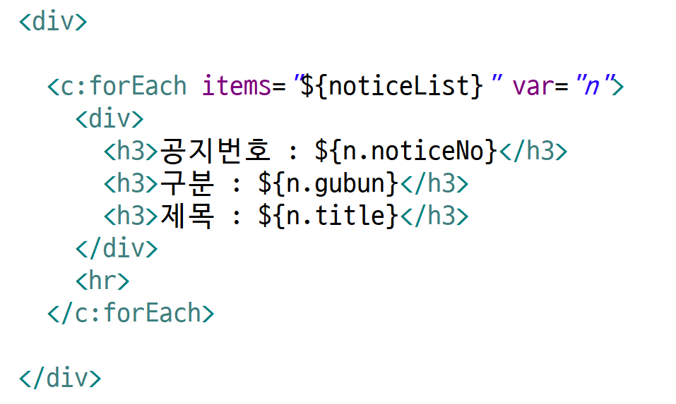
2. 목록 보기 응답

Slide 3


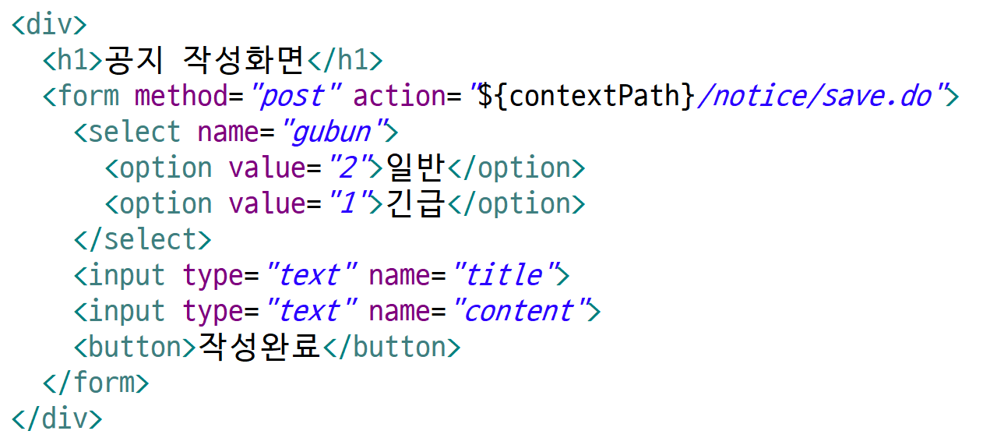
3. 작성 화면 이동

Slide 4




4. 작성 요청

Slide 5
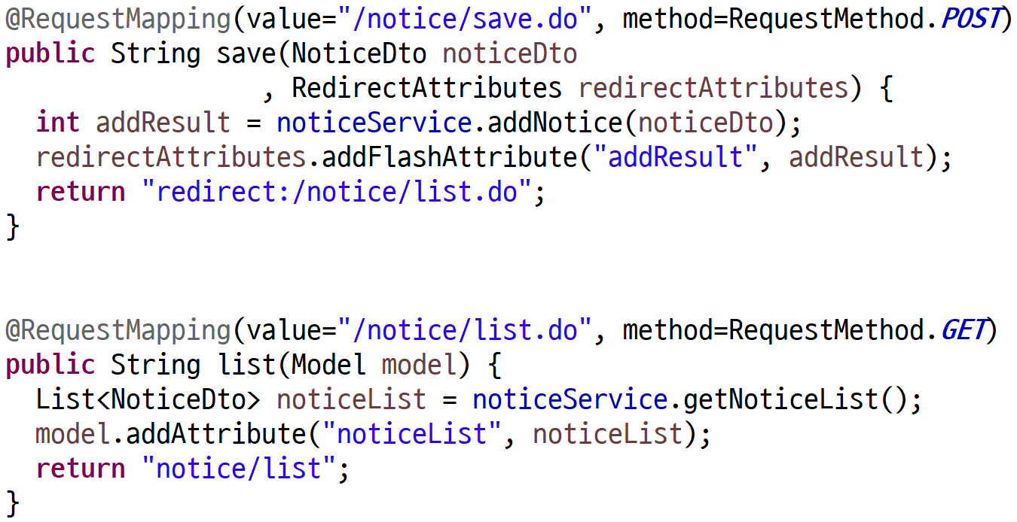
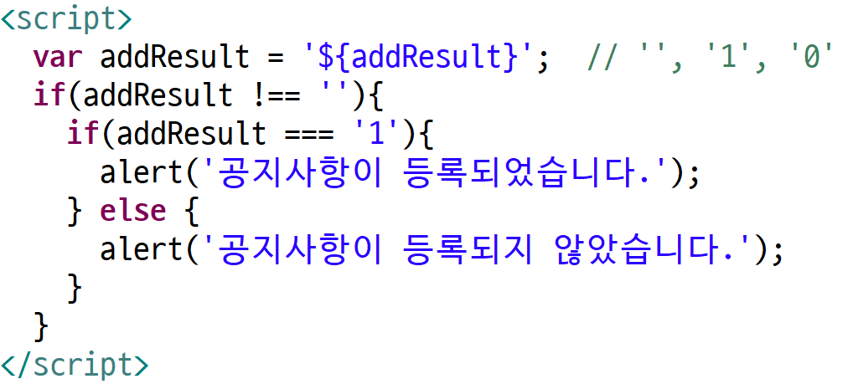
5. 작성 결과 응답

Slide 6




6. 상세 보기 요청

Slide 7


7. 상세 보기 응답

Slide 8
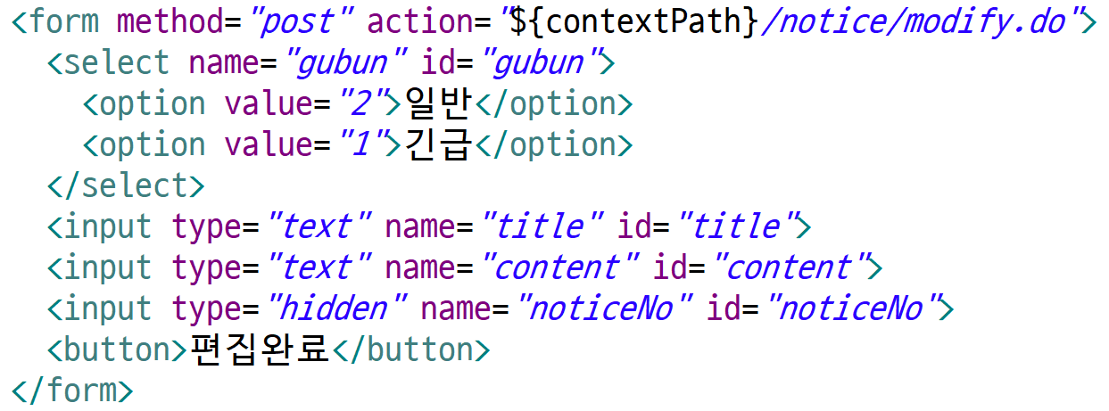



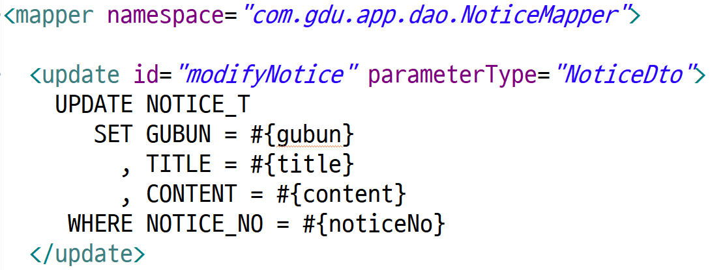
8. 수정 요청

Slide 9
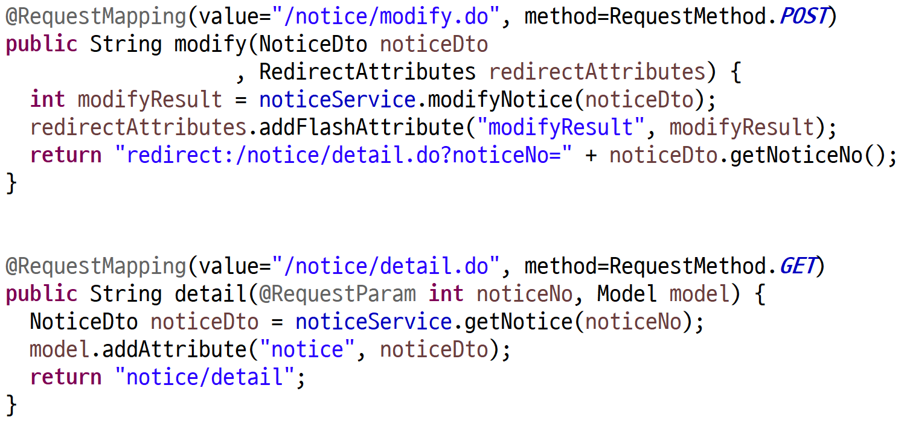
9. 수정 응답

